Slide 1
نحو رؤية مسيحية للعالم، الجزء الثاني
القسم 12
د. لويس وينكلر • مدرسة شرق آسيا اللاهوتية (سنغافورة) تحميل د. ريك جريفيث • مؤسسة الدراسات اللاهوتية الأردنية الملفات بلغات عدة للتنزيل المجاني على BibleStudyDownloads.org

Slide 2
1. مقدمة

Slide 3
2. بعض الجوانب غير القابلة للتفاوض للنظرة المسيحية الحقيقية للعالم:

Slide 4
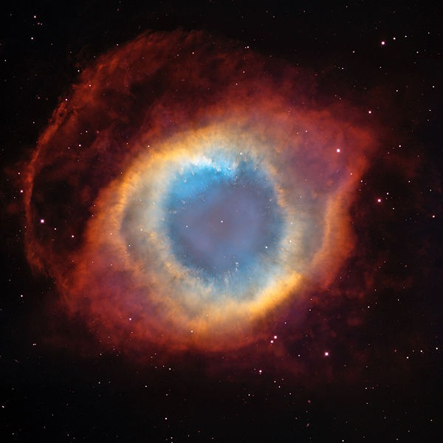
2. بعض الجوانب غير القابلة للتفاوض للنظرة المسيحية الحقيقية للعالم:
أ. الله موجود كإله شخصي وثالوث – الآب، الإبن والروح القدس – وهو محب وفي تواضعه المطلق خلق، يحفظ ويهتم ويعلن نفسه لكل الخليقة (أش 45: 20-22، يو 16: 7-15)

Slide 5
2. بعض الجوانب غير القابلة للتفاوض للنظرة المسيحية الحقيقية للعالم:
أ. الله موجود كإله شخصي وثالوث – الآب، الإبن والروح القدس – وهو محب وفي تواضعه المطلق خلق، يحفظ ويهتم ويعلن نفسه لكل الخليقة (أش 45: 20-22، يو 16: 7-15)
1. خليقته:

Slide 6
2. بعض الجوانب غير القابلة للتفاوض للنظرة المسيحية الحقيقية للعالم:
أ. الله موجود كإله شخصي وثالوث – الآب، الإبن والروح القدس – وهو محب وفي تواضعه المطلق خلق، يحفظ ويهتم ويعلن نفسه لكل الخليقة (أش 45: 20-22، يو 16: 7-15)
1. خليقته:
أ. حقيقية وحسنة:

Slide 7
2. بعض الجوانب غير القابلة للتفاوض للنظرة المسيحية الحقيقية للعالم:
أ. الله موجود كإله شخصي وثالوث – الآب، الإبن والروح القدس – وهو محب وفي تواضعه المطلق خلق، يحفظ ويهتم ويعلن نفسه لكل الخليقة (أش 45: 20-22، يو 16: 7-15)
1. خليقته:
أ. حقيقية وحسنة:
ب. منظمة وذات معنى:

Slide 8
2. بعض الجوانب غير القابلة للتفاوض للنظرة المسيحية الحقيقية للعالم:
أ. الله موجود كإله شخصي وثالوث – الآب، الإبن والروح القدس – وهو محب وفي تواضعه المطلق خلق، يحفظ ويهتم ويعلن نفسه لكل الخليقة (أش 45: 20-22، يو 16: 7-15)
2. مشاركته:

Slide 9
2. بعض الجوانب غير القابلة للتفاوض للنظرة المسيحية الحقيقية للعالم:
أ. الله موجود كإله شخصي وثالوث – الآب، الإبن والروح القدس – وهو محب وفي تواضعه المطلق خلق، يحفظ ويهتم ويعلن نفسه لكل الخليقة (أش 45: 20-22، يو 16: 7-15)
2. مشاركته:
أ. متسامي بسيادته ومكتفي بذاته (تك 1: 1، أش 40: 12-26)

Slide 10
2. بعض الجوانب غير القابلة للتفاوض للنظرة المسيحية الحقيقية للعالم:
أ. الله موجود كإله شخصي وثالوث – الآب، الإبن والروح القدس – وهو محب وفي تواضعه المطلق خلق، يحفظ ويهتم ويعلن نفسه لكل الخليقة (أش 45: 20-22، يو 16: 7-15)
2. مشاركته:
أ. متسامي بسيادته ومكتفي بذاته (تك 1: 1، أش 40: 12-26)
ب. متواضع جوهرياً (أش 57: 1)

Slide 11
2. بعض الجوانب غير القابلة للتفاوض للنظرة المسيحية الحقيقية للعالم:
أ. الله موجود كإله شخصي وثالوث – الآب، الإبن والروح القدس – وهو محب وفي تواضعه المطلق خلق، يحفظ ويهتم ويعلن نفسه لكل الخليقة (أش 45: 20-22، يو 16: 7-15)
2. مشاركته:
أ. متسامي بسيادته ومكتفي بذاته (تك 1: 1، أش 40: 12-26)
ب. متواضع جوهرياً (أش 57: 1)
ت. بعض المقارنات للفهم

Slide 12
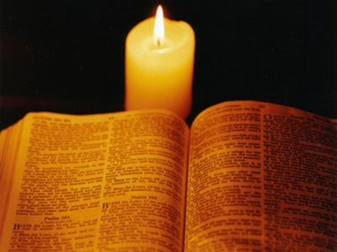
2. بعض الجوانب غير القابلة للتفاوض للنظرة المسيحية الحقيقية للعالم:
ب. الكتاب المقدس ويسوع هما إعلان الله الأخير والنهائي للبشرية (يو 1: 14-18، في 2: 1-8، عب 1: 1-2)

Slide 13
2. بعض الجوانب غير القابلة للتفاوض للنظرة المسيحية الحقيقية للعالم:
ت. في هذا الإطار الإعلاني وهذه القصة نجد في النهاية مكاننا في عالم الله.

Slide 14
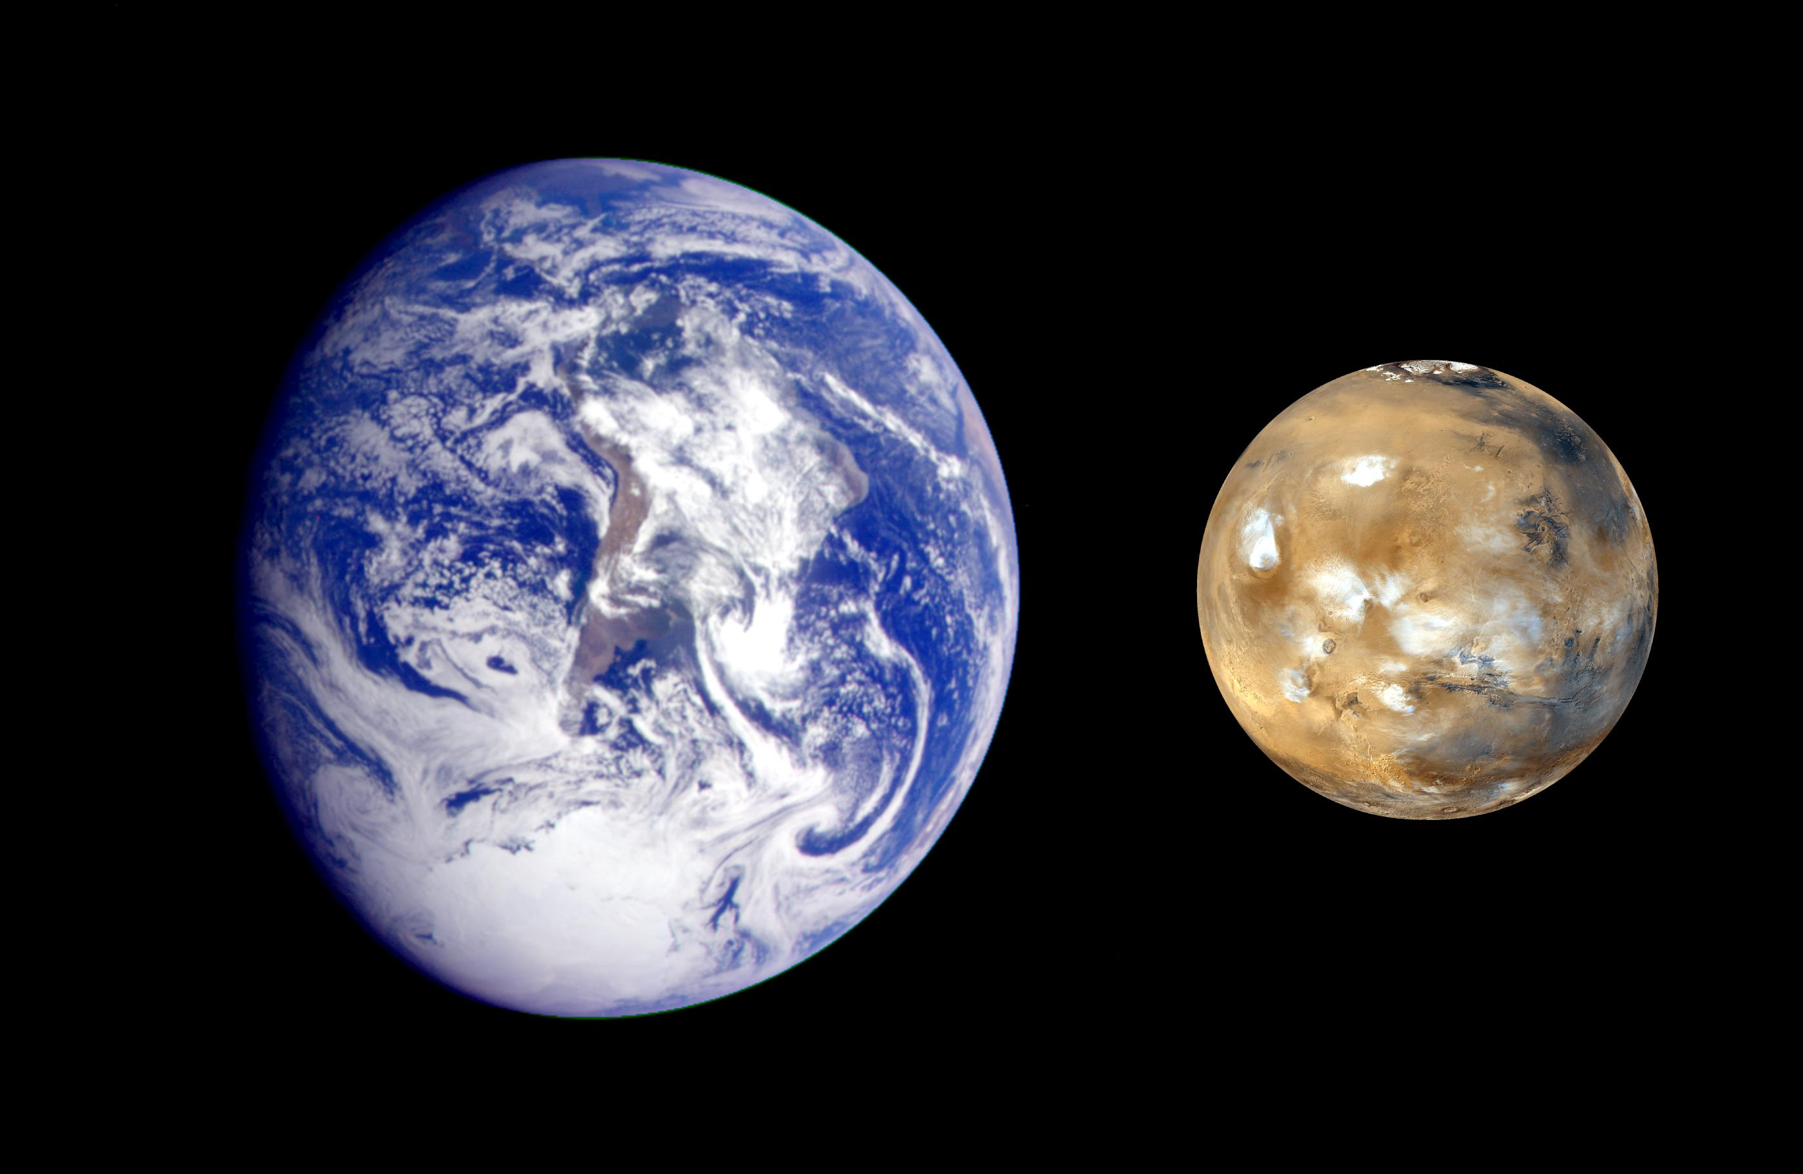
2. بعض الجوانب غير القابلة للتفاوض للنظرة المسيحية الحقيقية للعالم:
ت. في هذا الإطار الإعلاني وهذه القصة نجد في النهاية مكاننا في عالم الله.
1. أين نحن (تك 1، مز 104)؟

Slide 15
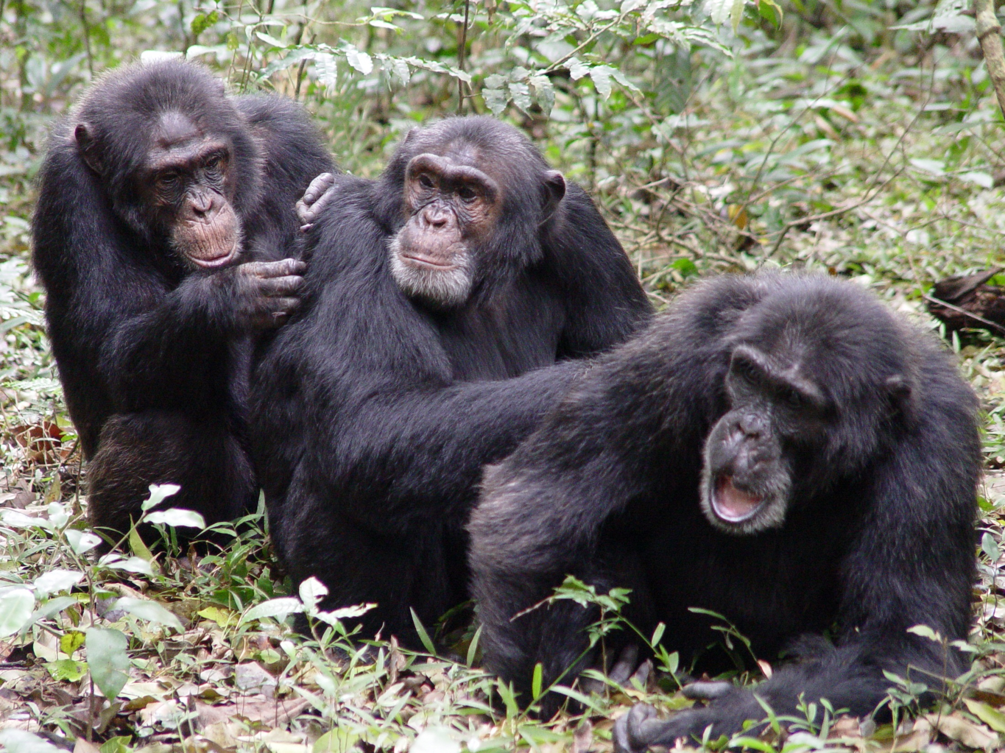
2. بعض الجوانب غير القابلة للتفاوض للنظرة المسيحية الحقيقية للعالم:
ت. في هذا الإطار الإعلاني وهذه القصة نجد في النهاية مكاننا في عالم الله.
1. أين نحن (تك 1، مز 104)؟
2. من نحن؟

Slide 16
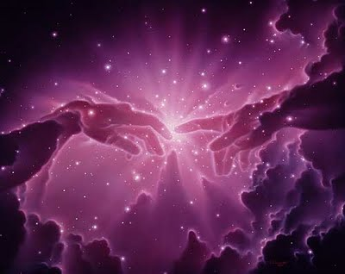
2. بعض الجوانب غير القابلة للتفاوض للنظرة المسيحية الحقيقية للعالم:
ت. في هذا الإطار الإعلاني وهذه القصة نجد في النهاية مكاننا في عالم الله.
1. أين نحن (تك 1، مز 104)؟
2. من نحن؟
أ. حاملي صورة الله (تك 1: 27-28، يع 3: 9)

Slide 17
2. بعض الجوانب غير القابلة للتفاوض للنظرة المسيحية الحقيقية للعالم:
ت. في هذا الإطار الإعلاني وهذه القصة نجد في النهاية مكاننا في عالم الله.
1. أين نحن (تك 1، مز 104)؟
2. من نحن؟
أ. حاملي صورة الله (تك 1: 27-28، يع 3: 9)
ب. كائنات تابعة ومحدودة (مز 8: 4-5، 100: 3)

Slide 18
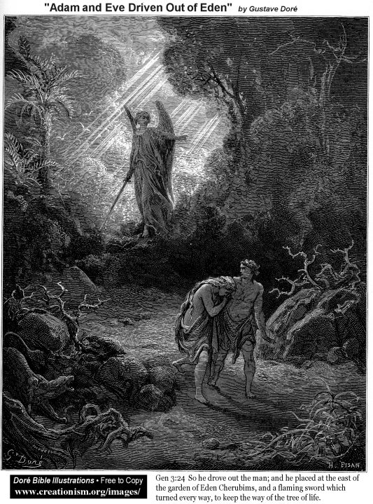
2. بعض الجوانب غير القابلة للتفاوض للنظرة المسيحية الحقيقية للعالم:
ت. في هذا الإطار الإعلاني وهذه القصة نجد في النهاية مكاننا في عالم الله.
3. ما المشكلة؟

Slide 19
2. بعض الجوانب غير القابلة للتفاوض للنظرة المسيحية الحقيقية للعالم:
ت. في هذا الإطار الإعلاني وهذه القصة نجد في النهاية مكاننا في عالم الله.
3. ما المشكلة؟
أ. لقد تمرد بعض الملائكة وكل البشر بغطرسة (أي أخطأوا) ضد الله (تك 3، رو 3: 23)

Slide 20
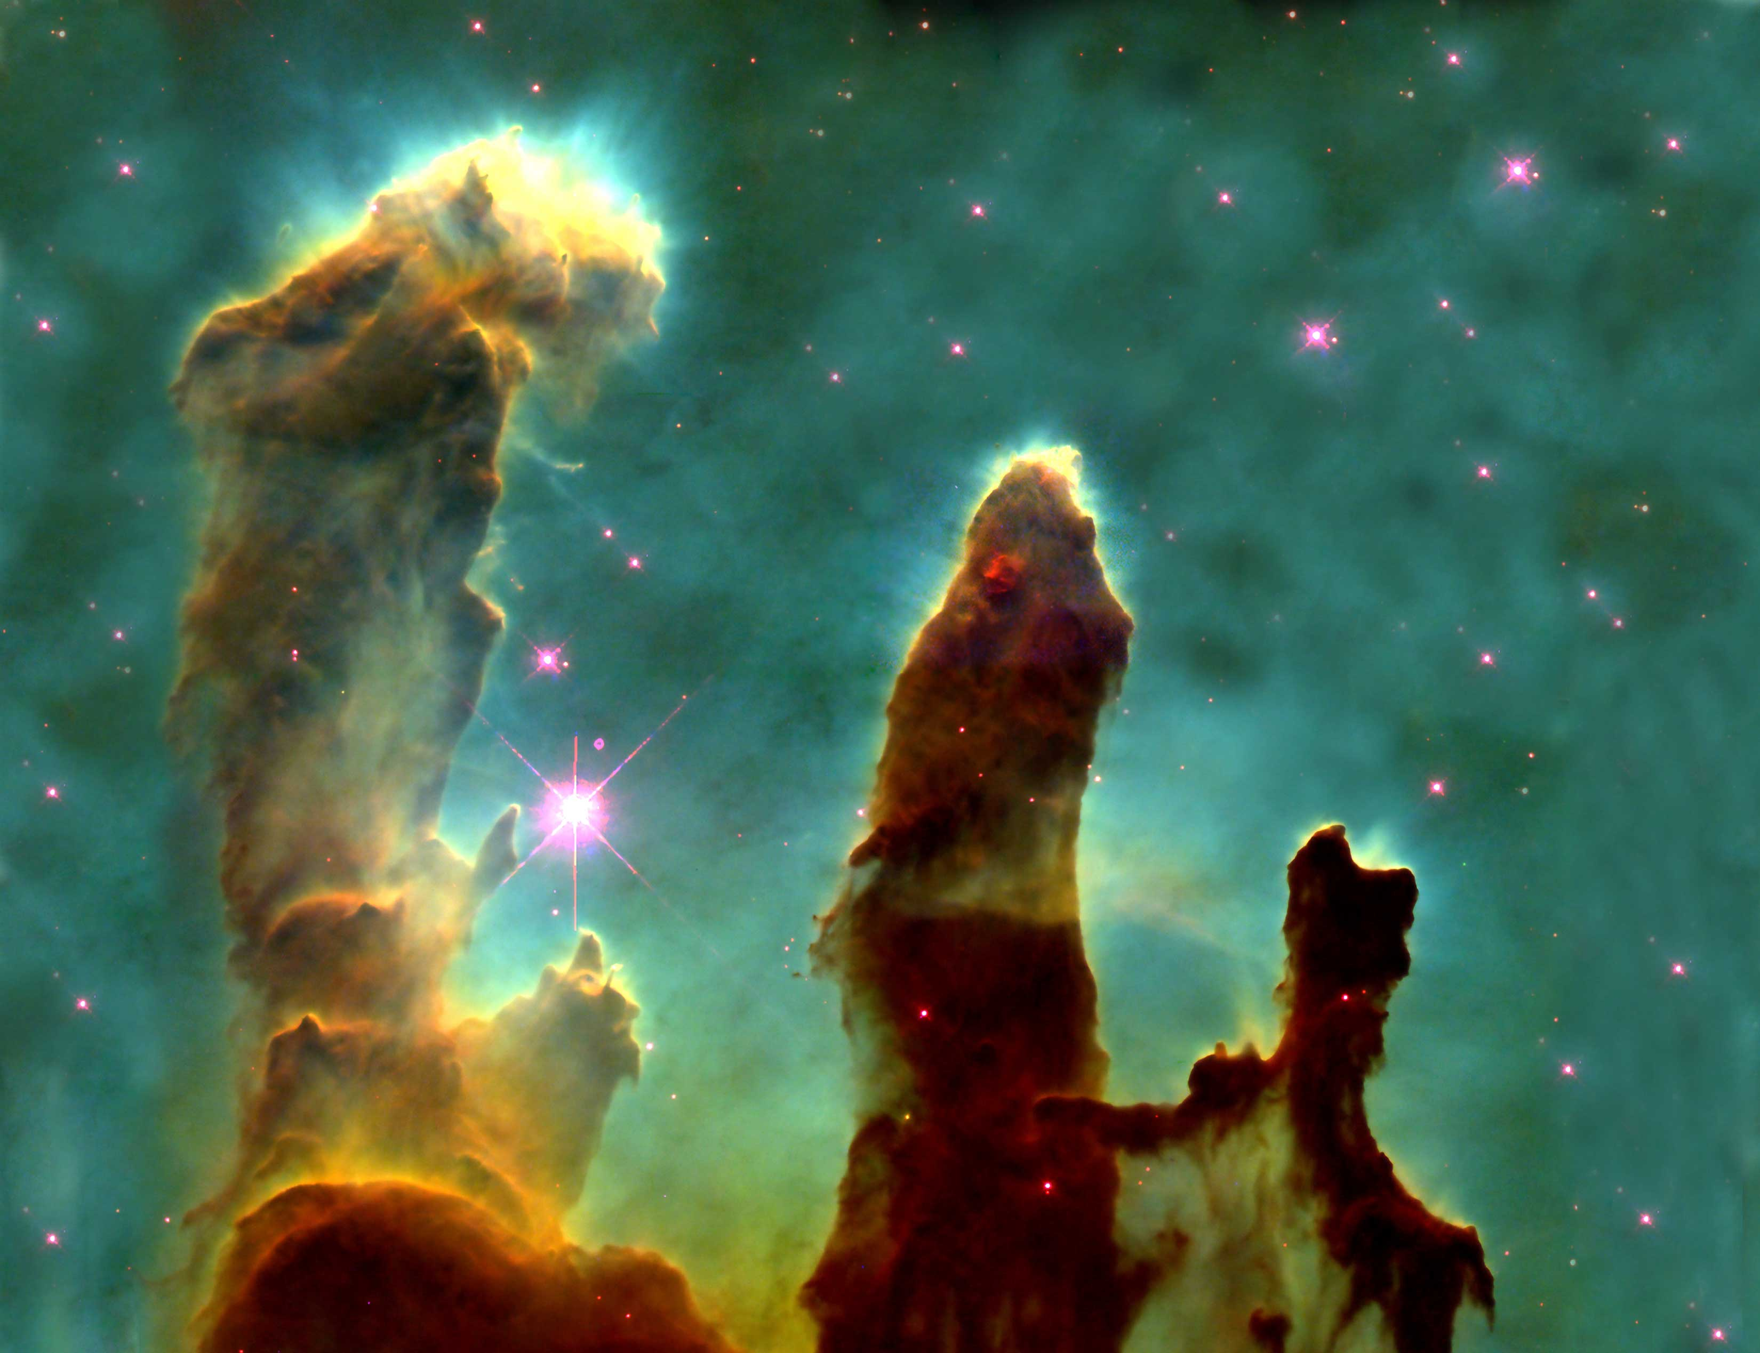
2. بعض الجوانب غير القابلة للتفاوض للنظرة المسيحية الحقيقية للعالم:
ت. في هذا الإطار الإعلاني وهذه القصة نجد في النهاية مكاننا في عالم الله.
3. ما المشكلة؟
ب. في حين أن الخليقة كلها لا تزال تحتفظ ببعض من الصلاح، إلا أنها قد فسدت وصارت عرضة لرفض ربوبية الله المحبة (تك 3، رو 8)

Slide 21
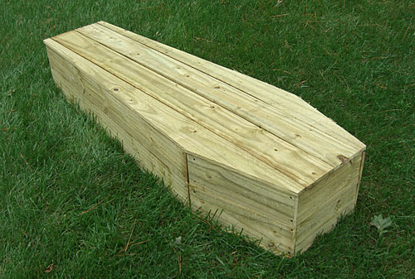
2. بعض الجوانب غير القابلة للتفاوض للنظرة المسيحية الحقيقية للعالم:
ت. في هذا الإطار الإعلاني وهذه القصة نجد في النهاية مكاننا في عالم الله.
3. ما المشكلة؟
ت. كل المتمردين مدانون بالموت بعدل (رو 6: 23، رؤ 20: 10)

Slide 22
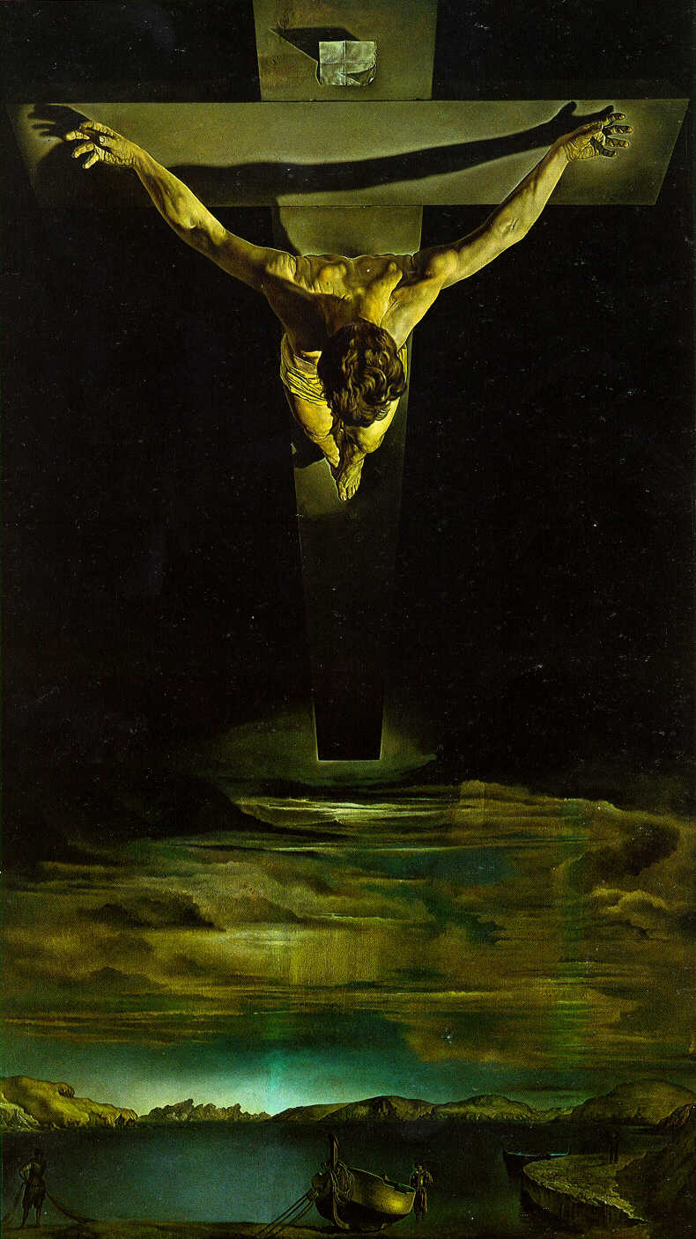
2. بعض الجوانب غير القابلة للتفاوض للنظرة المسيحية الحقيقية للعالم:
ت. في هذا الإطار الإعلاني وهذه القصة نجد في النهاية مكاننا في عالم الله.
4. ما هو الحل؟

Slide 23
2. بعض الجوانب غير القابلة للتفاوض للنظرة المسيحية الحقيقية للعالم:
ت. في هذا الإطار الإعلاني وهذه القصة نجد في النهاية مكاننا في عالم الله.
4. ما هو الحل؟
أ. يسوع الذي هو الله في الجسد جاع باتضاع إلى الأرض ليعيش حياة كاملة ومثالية، مرضياً الله بشكل كامل وليموت بدلاً عنا حتى نستطيع أن نُسترد إلى شركة حميمة مع الله، وبالتالي يمكن فداء الخليقة كلها بشكل نهائي لمجده (رو 8)

Slide 24
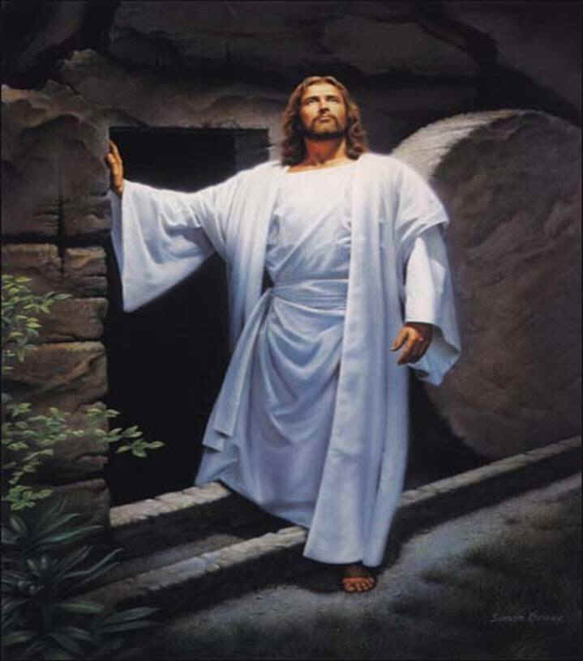
2. بعض الجوانب غير القابلة للتفاوض للنظرة المسيحية الحقيقية للعالم:
ت. في هذا الإطار الإعلاني وهذه القصة نجد في النهاية مكاننا في عالم الله.
4. ما هو الحل؟
ب. بعد أن وضع نفسه من خلال تنازله، طاعته وموته قام يسوع من القبر ليثبت أن حياته وموته كانا كافيين لغفران خطايانا وتمكيننا من امتلاك الشركة مع الله (1 كو 15)، ونزع عارنا وفداء الخليقة من لعنة الخطية بشكل نهائي.

Slide 25
2. بعض الجوانب غير القابلة للتفاوض للنظرة المسيحية الحقيقية للعالم:
ت. في هذا الإطار الإعلاني وهذه القصة نجد في النهاية مكاننا في عالم الله.
4. ما هو الحل؟
ت. بوضع ثقتنا في يسوع للغفران يمكننا أن نختبر غفران الله والإنضمام إلى عائلته الملكية، كفاية ذبيحته تجعلها كاملة، ولا يمكننا فعل شيء لنضيف إليها (أف 2: 8-9)

Slide 26
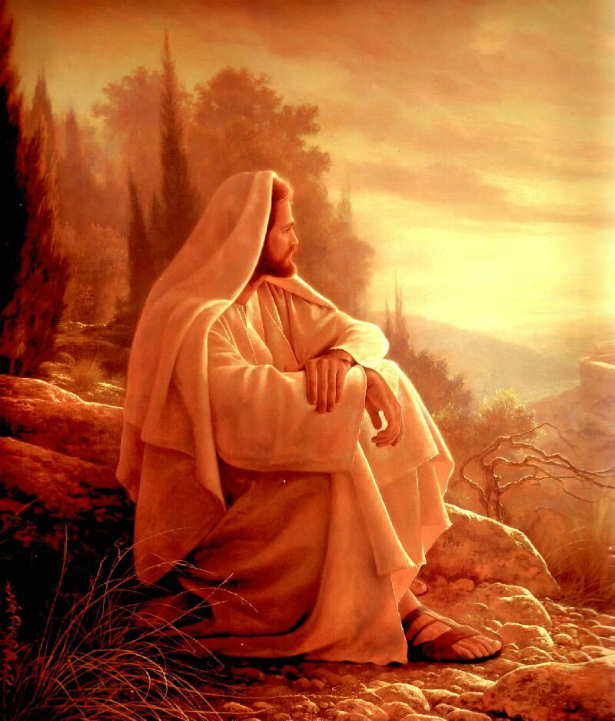
2. بعض الجوانب غير القابلة للتفاوض للنظرة المسيحية الحقيقية للعالم:
ت. في هذا الإطار الإعلاني وهذه القصة نجد في النهاية مكاننا في عالم الله.
4. ما هو الحل؟
ث. بسبب كفايته للخلاص فمن دون يسوع لا يوجد رجاء أو وسيلة للخلاص (يو 14: 6، أع 4: 12)

Slide 27
2. بعض الجوانب غير القابلة للتفاوض للنظرة المسيحية الحقيقية للعالم:
ت. في هذا الإطار الإعلاني وهذه القصة نجد في النهاية مكاننا في عالم الله.
5. ما هو الوقت؟

Slide 28
2. بعض الجوانب غير القابلة للتفاوض للنظرة المسيحية الحقيقية للعالم:
ت. في هذا الإطار الإعلاني وهذه القصة نجد في النهاية مكاننا في عالم الله.
5. ما هو الوقت؟
أ. لوقت مثل هذا (أس 4: 14ب).

Slide 29
2. بعض الجوانب غير القابلة للتفاوض للنظرة المسيحية الحقيقية للعالم:
ت. في هذا الإطار الإعلاني وهذه القصة نجد في النهاية مكاننا في عالم الله.
5. ما هو الوقت؟
ب. بين موت المسيح وقيامته حتى ما قبل مجيئه، عندما سيدين الله أخيراً من خلال المسيح بعدل ويتعامل ببر مع أي وكل خطيئة. وبعد ذلك سيفتتح ملكوته النهائي إلى الأبد في سماء جديدة وأرض جديدة (رؤ ٢١).

Slide 30
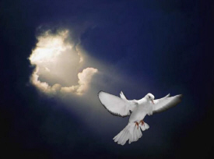
2. بعض الجوانب غير القابلة للتفاوض للنظرة المسيحية الحقيقية للعالم:
ت. في هذا الإطار الإعلاني وهذه القصة نجد في النهاية مكاننا في عالم الله.
5. ما هو الوقت؟
ت. بينما ننتظر هذه الذروة لعصر الخليقة هذا، كأعضاء في جسد المسيح الكنيسة، نحن مدعوون لنكون مجتمعاً مقدساً من سفراء ملكوت الله هنا على الأرض ونعيش وفقاً لحق كلمته بقوة الروح القدس (2 كو 5: 20؛ رو 8).

Slide 31
2. بعض الجوانب غير القابلة للتفاوض للنظرة المسيحية الحقيقية للعالم:
ث. للتلخيص بإيجاز فإن القصة الكتابية والنظرة المسيحية للعالم الذي نعيش فيه هي قصة الخليقة، السقوط، الفداء والإكتمال.

Slide 32
2. بعض الجوانب غير القابلة للتفاوض للنظرة المسيحية الحقيقية للعالم:
ث. للتلخيص بإيجاز فإن القصة الكتابية والنظرة المسيحية للعالم الذي نعيش فيه هي قصة الخليقة، السقوط، الفداء والإكتمال.
1. السرد الكتابي والسرديات الجزئية الشخصية: تماسك أم صراع؟

Slide 33
2. بعض الجوانب غير القابلة للتفاوض للنظرة المسيحية الحقيقية للعالم:
ث. للتلخيص بإيجاز فإن القصة الكتابية والنظرة المسيحية للعالم الذي نعيش فيه هي قصة الخليقة، السقوط، الفداء والإكتمال.
1. السرد الكتابي والسرديات الجزئية الشخصية: تماسك أم صراع؟
2. الماضي/ الحاضر والمستقبل: العمل نحو التقارب والمراسلة.

Slide 34
3. نحو أسلوب عملي لتطوير النظرة المسيحية للعالم في أي وكل زمان ومكان: الترجمة ووضع السياق

Slide 35
3. نحو أسلوب عملي لتطوير النظرة المسيحية للعالم في أي وكل زمان ومكان: الترجمة ووضع السياق
أ. المفهوم المسيحي للترجمة:

Slide 36
3. نحو أسلوب عملي لتطوير النظرة المسيحية للعالم في أي وكل زمان ومكان: الترجمة ووضع السياق
أ. المفهوم المسيحي للترجمة:
1. الحاج ومبادئ توطين الترجمة:

Slide 37
3. نحو أسلوب عملي لتطوير النظرة المسيحية للعالم في أي وكل زمان ومكان: الترجمة ووضع السياق
أ. المفهوم المسيحي للترجمة:
1. الحاج ومبادئ توطين الترجمة:
2. المسيحية، التجسد والترجمة اللانهائية:

Slide 38
3. نحو أسلوب عملي لتطوير النظرة المسيحية للعالم في أي وكل زمان ومكان: الترجمة ووضع السياق
أ. المفهوم المسيحي للترجمة:
1. الحاج ومبادئ توطين الترجمة:
2. المسيحية، التجسد والترجمة اللانهائية:
أ) متناسق تماماً مع الحبكة الرئيسية ومرتبط بها بشكل وثيق ولكن يتم التعبير عنها بشكل فريد (2 كو 3: 2-3، 1 كو 9: 19-23)

Slide 39
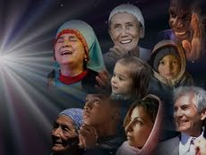
3. نحو أسلوب عملي لتطوير النظرة المسيحية للعالم في أي وكل زمان ومكان: الترجمة ووضع السياق
أ. المفهوم المسيحي للترجمة:
1. الحاج ومبادئ توطين الترجمة:
2. المسيحية، التجسد والترجمة اللانهائية:
ب) تعبير سيمفوني (مقابل الصوت الأحادي) (رؤ 7: 9-10)

Slide 40
3. نحو أسلوب عملي لتطوير النظرة المسيحية للعالم في أي وكل زمان ومكان: الترجمة ووضع السياق
ب. مبادئ وضع السياق المسيحي داخل أي سياق ثقافي:

Slide 41
3. نحو أسلوب عملي لتطوير النظرة المسيحية للعالم في أي وكل زمان ومكان: الترجمة ووضع السياق
ب. مبادئ وضع السياق المسيحي داخل أي سياق ثقافي:
1. نقاط انطلاق مهمة:

Slide 42
3. نحو أسلوب عملي لتطوير النظرة المسيحية للعالم في أي وكل زمان ومكان: الترجمة ووضع السياق
ب. مبادئ وضع السياق المسيحي داخل أي سياق ثقافي:
1. نقاط انطلاق مهمة:
أ. يجب أن تعرف الثقافة جيداً بما يكفي لتمييز المعاني المنسوبة ثقافياً، وأهمية القصص، الممارسات، القيم، المشاعر والمعتقدات الثقافية المتنوعة.

Slide 43
هناك خطران كبيران في تجاهل العقل العلماني - ليس فقط لأننا، كما قال كالفن، نفتقد مواهب الله الموزعة حتى على غير المؤمنين بنعمته العامة، ولكن لأننا لا نملك أي وسيلة لمعرفة إلى أي مدى نحن أنفسنا متشكلون. وقد تشكلت ولو بشكل غير مباشر، من خلال هذه الإتجاهات في الفكر العلماني. . . . لكي نحكم على أفكارنا يجب أن نعرف شيئين بقدر ما نستطيع: قوى العالم التي تشكل أفكارنا، وحقائق الكتاب المقدس التي تصحح أفكارنا وتكشف لنا الله ووعوده الخلاصية. أولئك الذين لا يهتمون بقراءة الكتب العلمانية سوف يعانون من الفقر وسيكونون عرضة للإغواء الخفي وغير المباشر، في حين أن أولئك الذين لا يدرسون الكتاب المقدس بعناية سوف يفقدون خطهم الراسخ في الحكم على الحقيقة من الخطأ، والإيمان من عدم الإيمان، والصواب من الخطأ.
مايكل س. هورتون، أين الكنيسة في العالم؟، 67

Slide 44
3. نحو أسلوب عملي لتطوير النظرة المسيحية للعالم في أي وكل زمان ومكان: الترجمة ووضع السياق
ب. مبادئ وضع السياق المسيحي داخل أي سياق ثقافي:
1. نقاط انطلاق مهمة:
ب. يجب أن تعرف كلمة الله والقصة الكتابية جيداً بشكل كافٍ لتعرف ما هي المعتقدات، القيم، المشاعر، والممارسات المسيحية المميزة الت ينبغي تعزيزها وغرسها في الكنيسة

Slide 45
3. نحو أسلوب عملي لتطوير النظرة المسيحية للعالم في أي وكل زمان ومكان: الترجمة ووضع السياق
ب. مبادئ وضع السياق المسيحي داخل أي سياق ثقافي:
1. نقاط انطلاق مهمة:
ت. عليك أن تعرف كيف تأخذ هذه الحقائق الكتابية التي تم التعبير عنها ثقافياً في وقت حدوثها / تكوينها واستخراجها من تلك السياقات لتطوير مبادئ للإستخدام في سياقات ثقافية أخرى.

Slide 46
3. نحو أسلوب عملي لتطوير النظرة المسيحية للعالم في أي وكل زمان ومكان: الترجمة ووضع السياق
ب. مبادئ وضع السياق المسيحي داخل أي سياق ثقافي:
1. نقاط انطلاق مهمة:
ث. ثم يجب أن تعرف كيفية إعادة التعبير عن هذه الخطوط، المبادئ، المعتقدات، القيم، العواطف والممارسات في الثقافة الجديدة بطريقة تحتضن الثقافة في تعبيراتها المناسبة مع رفض أي جوانب تتعارض مع الجوانب الكتابية.

Slide 47
3. نحو أسلوب عملي لتطوير النظرة المسيحية للعالم في أي وكل زمان ومكان: الترجمة ووضع السياق
ب. مبادئ وضع السياق المسيحي داخل أي سياق ثقافي:
2. التمييز بين المعايير الكتابية والأشكال الثقافية.

Slide 48
3. نحو أسلوب عملي لتطوير النظرة المسيحية للعالم في أي وكل زمان ومكان: الترجمة ووضع السياق
ب. مبادئ وضع السياق المسيحي داخل أي سياق ثقافي:
2. التمييز بين المعايير الكتابية والأشكال الثقافية.
3. تمييز الفرق بين المعتقدات، القيم، العواطف والممارسات المحايدة ثقافياً والمشحونة روحياً.

Slide 49
3. نحو أسلوب عملي لتطوير النظرة المسيحية للعالم في أي وكل زمان ومكان: الترجمة ووضع السياق
ب. مبادئ وضع السياق المسيحي داخل أي سياق ثقافي:
2. التمييز بين المعايير الكتابية والأشكال الثقافية.
3. تمييز الفرق بين المعتقدات، القيم، العواطف والممارسات المحايدة ثقافياً والمشحونة روحياً.
4. اسعى نحو كل من الملائمة والبساطة دون مساومة.

Slide 50
3. نحو أسلوب عملي لتطوير النظرة المسيحية للعالم في أي وكل زمان ومكان: الترجمة ووضع السياق
ب. مبادئ وضع السياق المسيحي داخل أي سياق ثقافي:
5. حاول أن تأخذت كل عناصر ذات صلة بعين الإعتبار.

Slide 51
3. نحو أسلوب عملي لتطوير النظرة المسيحية للعالم في أي وكل زمان ومكان: الترجمة ووضع السياق
ب. مبادئ وضع السياق المسيحي داخل أي سياق ثقافي:
5. حاول أن تأخذت كل عناصر ذات صلة بعين الإعتبار.
6. اسأل باستمرار عن الأسباب الكامنة خلف الممارسة، القيمة، العاطفة والمعتقد الثقافي.

Slide 52
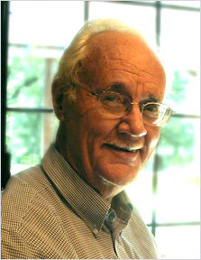
3. نحو أسلوب عملي لتطوير النظرة المسيحية للعالم في أي وكل زمان ومكان: الترجمة ووضع السياق
ب. مبادئ وضع السياق المسيحي داخل أي سياق ثقافي:
7. ارشادات بول هايبرت حول وضع السياق النقدي للمعتقدات، القيم، العواطف والعادات.

Slide 53
3. نحو أسلوب عملي لتطوير النظرة المسيحية للعالم في أي وكل زمان ومكان: الترجمة ووضع السياق
ب. مبادئ وضع السياق المسيحي داخل أي سياق ثقافي:
7. ارشادات بول هايبرت حول وضع السياق النقدي للمعتقدات، القيم، العواطف والعادات.
أ. التبني

Slide 54
3. نحو أسلوب عملي لتطوير النظرة المسيحية للعالم في أي وكل زمان ومكان: الترجمة ووضع السياق
ب. مبادئ وضع السياق المسيحي داخل أي سياق ثقافي:
7. ارشادات بول هايبرت حول وضع السياق النقدي للمعتقدات، القيم، العواطف والعادات.
أ. التبني
ب. الرفض

Slide 55
3. نحو أسلوب عملي لتطوير النظرة المسيحية للعالم في أي وكل زمان ومكان: الترجمة ووضع السياق
ب. مبادئ وضع السياق المسيحي داخل أي سياق ثقافي:
7. ارشادات بول هايبرت حول وضع السياق النقدي للمعتقدات، القيم، العواطف والعادات.
أ. التبني
ب. الرفض
ت. الإستبدال

Slide 56
3. نحو أسلوب عملي لتطوير النظرة المسيحية للعالم في أي وكل زمان ومكان: الترجمة ووضع السياق
ب. مبادئ وضع السياق المسيحي داخل أي سياق ثقافي:
7. ارشادات بول هايبرت حول وضع السياق النقدي للمعتقدات، القيم، العواطف والعادات.
أ. التبني
ب. الرفض
ت. الإستبدال
ث. التعديل

Slide 57
3. نحو أسلوب عملي لتطوير النظرة المسيحية للعالم في أي وكل زمان ومكان: الترجمة ووضع السياق
ب. مبادئ وضع السياق المسيحي داخل أي سياق ثقافي:
8. ضع في اعتبارك أيضاً دوامة اكتساب المعرفة عبر الثقافات الخاصة بموك وأديني.

Slide 58
3. نحو أسلوب عملي لتطوير النظرة المسيحية للعالم في أي وكل زمان ومكان: الترجمة ووضع السياق
ب. مبادئ وضع السياق المسيحي داخل أي سياق ثقافي:
8. ضع في اعتبارك أيضاً دوامة اكتساب المعرفة عبر الثقافات الخاصة بموك وأديني.
أ. اختباري:

Slide 59
3. نحو أسلوب عملي لتطوير النظرة المسيحية للعالم في أي وكل زمان ومكان: الترجمة ووضع السياق
ب. مبادئ وضع السياق المسيحي داخل أي سياق ثقافي:
8. ضع في اعتبارك أيضاً دوامة اكتساب المعرفة عبر الثقافات الخاصة بموك وأديني.
أ. اختباري:
ب. وضع بين قوسين:

Slide 60
3. نحو أسلوب عملي لتطوير النظرة المسيحية للعالم في أي وكل زمان ومكان: الترجمة ووضع السياق
ب. مبادئ وضع السياق المسيحي داخل أي سياق ثقافي:
8. ضع في اعتبارك أيضاً دوامة اكتساب المعرفة عبر الثقافات الخاصة بموك وأديني.
أ. اختباري:
ب. وضع بين قوسين:
ت. مواجهة:

Slide 61
3. نحو أسلوب عملي لتطوير النظرة المسيحية للعالم في أي وكل زمان ومكان: الترجمة ووضع السياق
ب. مبادئ وضع السياق المسيحي داخل أي سياق ثقافي:
8. ضع في اعتبارك أيضاً دوامة اكتساب المعرفة عبر الثقافات الخاصة بموك وأديني.
أ. اختباري:
ب. وضع بين قوسين:
ت. مواجهة:
ث. تقييم:

Slide 62
3. نحو أسلوب عملي لتطوير النظرة المسيحية للعالم في أي وكل زمان ومكان: الترجمة ووضع السياق
ب. مبادئ وضع السياق المسيحي داخل أي سياق ثقافي:
8. ضع في اعتبارك أيضاً دوامة اكتساب المعرفة عبر الثقافات الخاصة بموك وأديني.
ج. دمج:

Slide 63
3. نحو أسلوب عملي لتطوير النظرة المسيحية للعالم في أي وكل زمان ومكان: الترجمة ووضع السياق
ب. مبادئ وضع السياق المسيحي داخل أي سياق ثقافي:
8. ضع في اعتبارك أيضاً دوامة اكتساب المعرفة عبر الثقافات الخاصة بموك وأديني.
ج. دمج:
ح. إعادة الإختبار:

Slide 64
3. نحو أسلوب عملي لتطوير النظرة المسيحية للعالم في أي وكل زمان ومكان: الترجمة ووضع السياق
ب. مبادئ وضع السياق المسيحي داخل أي سياق ثقافي:
9. أفضل الأشخاص للمساعدة في هذه العملية هم المطلعون على الثقافة (سواء مؤمنين أو غير مؤمنين) والمؤمنون على أسس كتابية.

Slide 65
3. نحو أسلوب عملي لتطوير النظرة المسيحية للعالم في أي وكل زمان ومكان: الترجمة ووضع السياق
ب. مبادئ وضع السياق المسيحي داخل أي سياق ثقافي:
9. أفضل الأشخاص للمساعدة في هذه العملية هم المطلعون على الثقافة (سواء مؤمنين أو غير مؤمنين) والمؤمنون على أسس كتابية.
10. أهمية الخيال المملوء بالروح للعملية كلها.

Slide 66
3. نحو أسلوب عملي لتطوير النظرة المسيحية للعالم في أي وكل زمان ومكان: الترجمة ووضع السياق
ب. مبادئ وضع السياق المسيحي داخل أي سياق ثقافي:
9. أفضل الأشخاص للمساعدة في هذه العملية هم المطلعون على الثقافة (سواء مؤمنين أو غير مؤمنين) والمؤمنون على أسس كتابية.
10. أهمية الخيال المملوء بالروح للعملية كلها.
11. قبل كل شيء ثق بكل تواضع في أن الله يقودك في الطريق، ويصححك ويعيد توجيهك أثناء مسيرك.

Slide 67
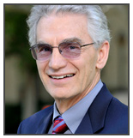
يحمل العاملون عبر الثقافات قيمهم الإجتماعية وتوقعاتهم معهم، عندما ينشئون خدماتات جديدة، غالباً ما يجدون أن دور المتعلم بطيء جداً وصعب جداً بالنسبة لذوقهم ويصرون على زرع المنظمة والقيم التي حملوها من مجتمعاتهم الأصلية. وكلما تمسّكوا بهذه القيم الإجتماعية، أصبحوا أكثر ميلاً إلى عبادة الأوثان، معتمدين على أنظمتهم بدلاً من مخافة الرب.
شيروود لينجنفيلتر، تحويل الثقافة، 172

Slide 68
3. نحو أسلوب عملي لتطوير النظرة المسيحية للعالم في أي وكل زمان ومكان: الترجمة ووضع السياق
ت. اختبارات المسيحية ذات السياق الحقيقي:

Slide 69
3. نحو أسلوب عملي لتطوير النظرة المسيحية للعالم في أي وكل زمان ومكان: الترجمة ووضع السياق
ت. اختبارات المسيحية ذات السياق الحقيقي:
1. إنها لا تساوم على إنجيل يسوع المسيح (أع 17: 31، 1 كو 2: 2، 15: 1-5، غل 1: 6-9)

Slide 70
3. نحو أسلوب عملي لتطوير النظرة المسيحية للعالم في أي وكل زمان ومكان: الترجمة ووضع السياق
ت. اختبارات المسيحية ذات السياق الحقيقي:
2. إنها تجعل كلمة الله الأولوية القصوى (عب 4: 12، 2 تي 1: 13-14، 2: 1-2، 15، 3: 16-17)

Slide 71
3. نحو أسلوب عملي لتطوير النظرة المسيحية للعالم في أي وكل زمان ومكان: الترجمة ووضع السياق
ت. اختبارات المسيحية ذات السياق الحقيقي:
2. إنها تجعل كلمة الله الأولوية القصوى (عب 4: 12، 2 تي 1: 13-14، 2: 1-2، 15، 3: 16-17)
أ. الترجمة:

Slide 72
3. نحو أسلوب عملي لتطوير النظرة المسيحية للعالم في أي وكل زمان ومكان: الترجمة ووضع السياق
ت. اختبارات المسيحية ذات السياق الحقيقي:
2. إنها تجعل كلمة الله الأولوية القصوى (عب 4: 12، 2 تي 1: 13-14، 2: 1-2، 15، 3: 16-17)
أ. الترجمة:
ب. المناداة:

Slide 73
3. نحو أسلوب عملي لتطوير النظرة المسيحية للعالم في أي وكل زمان ومكان: الترجمة ووضع السياق
ت. اختبارات المسيحية ذات السياق الحقيقي:
2. إنها تجعل كلمة الله الأولوية القصوى (عب 4: 12، 2 تي 1: 13-14، 2: 1-2، 15، 3: 16-17)
أ. الترجمة:
ب. المناداة:
ت. الغرس

Slide 74
3. نحو أسلوب عملي لتطوير النظرة المسيحية للعالم في أي وكل زمان ومكان: الترجمة ووضع السياق
ت. اختبارات المسيحية ذات السياق الحقيقي:
3. يتم التعبير عنها ثقافياً ولكنها مسيحية متميزة.

Slide 75
3. نحو أسلوب عملي لتطوير النظرة المسيحية للعالم في أي وكل زمان ومكان: الترجمة ووضع السياق
ت. اختبارات المسيحية ذات السياق الحقيقي:
3. يتم التعبير عنها ثقافياً ولكنها مسيحية متميزة.
4. إنها تحدث تحولاً ملحوظاً ومستداماً في حياة أعضائها (في 1: 6)

Slide 76
4. خلاصة وتطبيق: دراسة حالة أولوية الأسرة في الخدمة

Slide 77
Black

Slide 78
النظرات العالميةat BibleStudyDownloads.org
أحصل على هذا العرض التقديمي مجاناً
Notes:
WV (Worldviews)

